Slide 1
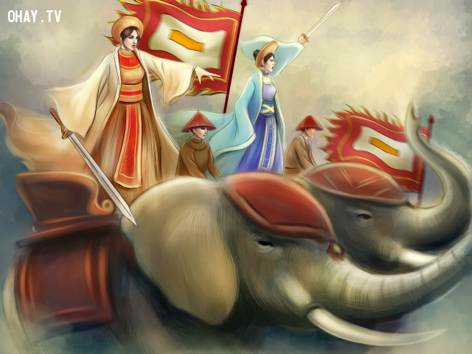
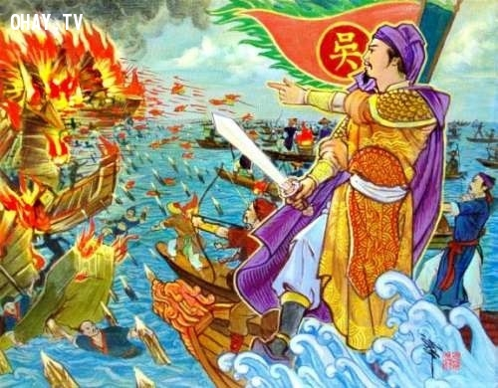
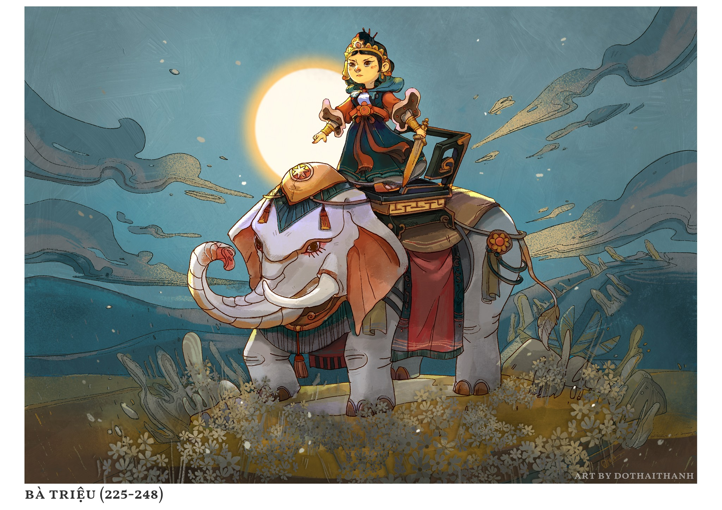
KHỞI ĐỘNG
Kể tên 10 vị anh hùng dân tộc mà em biết.

Slide 2
BÀI 7: THẾ GIỚI VIỄN TƯỞNG Tiết 93.94.95.96: Viết bài văn kể lại sự việc có thật liên quan đến nhân vật lịch sử

Slide 3
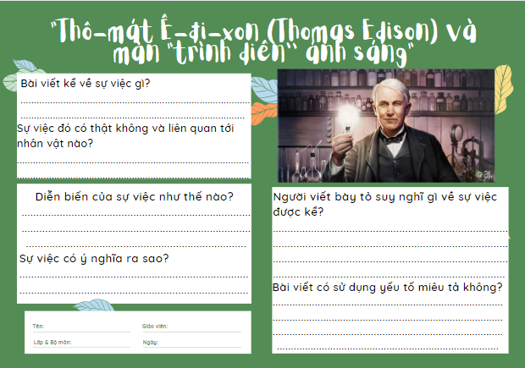
I. Yêu cầu và các bước viết bài văn kể lại sự việc có thật liên quan đến nhân vật lịch sử.
1. Phân tích bài viết tham khảo: “Thô-mát Ê-đi-xơn (Thomas Edison) và màn “trình diễn” ánh sáng”
THẢO LUẬN NHÓM
THỜI GIAN: 5 PHÚT

Slide 4
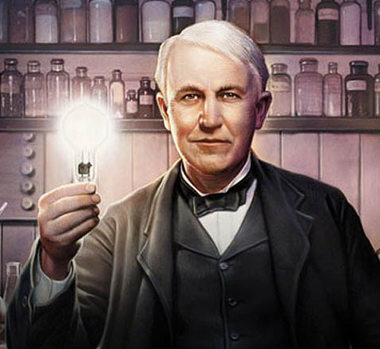
Bài viết kể về màn “trình diễn” ánh sáng.
Suy nghĩ của người viết: Màn “trình diễn” đó đã mở ra một kỉ nguyên ánh sáng mới, làm thay đổi thế giới.
Sự việc đó có thật và liên quan đến nhà khoa học nổi tiếng Thô-mát Ê-đi-xơn.
Diễn biến: Ê-đi-xơn đã cho treo hàng trăm bóng đèn điện quanh phòng thí nghiệm, quanh nhà và dọc con đường nơi ông sống.
Yếu tố miêu tả: Những chiếc bóng đèn có vỏ ngoài được làm bằng thuỷ tinh cách nhiệt, bên trong có chứa dầy đốt làm bằng sợi carbon, toả ra thứ ánh sáng liên tục và dìu dịu.
Ý nghĩa: Màn “trình diễn” ánh sáng của
Ê-đi-xơn mở đầu cho việc đưa ánh sáng đèn điện đến với cuộc sống của con người.

Slide 5
2. Yêu cầu cần thiết khi viết bài văn kể lại sự việc có thật liên quan đến nhân vật lịch sử
Cho biết những yêu cầu cần thiết khi viết bài văn kể lại sự việc có thật liên quan đến nhân vật lịch sử?
Nhân vật được lựa chọn phải có vai trò (dù ít hay nhiều) trong bối cảnh lịch sử đương thời.
Sự việc được kể liên quan đến nhân vật đó phải có thật.
Sự việc đó phải có ý nghĩa trong bối cảnh lịch sử nhất định.
Kể được sự việc theo trình tự hợp lí.
Lưu ý: Bài viết nêu được suy nghĩ, ấn tượng của người viết và có sử dụng yếu tố miêu tả, biểu cảm

Slide 6
3. Các bước viết bài văn
Bước 2: Tìm ý
- Sự việc diễn ra ở đâu, khi nào? Sự việc đó được diễn ra như thế nào?
- Sự việc đó có ý nghĩa như thế nào?
- Em có suy nghĩ gì về sự việc được kể?
Bước 1: Lựa chọn nhân vật và sự kiện liên quan đến nhân vật đó
Bước 3: Lập dàn ý
- Mở bài
+ Giới thiệu đôi nét về nhân vật.
+ Giới thiệu sự việc liên quan đến nhân vật.
- Thân bài:
+ Kể lại diễn biến của sự việc. Lưu ý: yếu tố miêu tả.
+ Nêu ý nghĩa của sự việc.
- Kết bài: Nêu suy nghĩ và ấn tượng của người viết về sự việc.

Slide 7
THỰC HÀNH VIẾT
Đề bài: Kể lại sự việc có thật liên quan đến một nhân vật lịch sử đề nhiều người cùng biết và truyền cảm hứng cho người đọc. (khoảng 1.5 trang)
Thời gian: 60 phút

Slide 8
1. Mở bài
+ Giới thiệu đôi nét về nhân vật: Ông Nguyễn Hữu Tiến
+ Giới thiệu sự việc liên quan đến nhân vật: Vẽ lá cờ Tổ quốc
2. Thân bài
Tiểu sử và quá trình hoạt động cách mạng của ông:
- Nguyễn Hữu Tiến (1901–1941), tên khai sinh Trương Xuân Trinh, còn gọi là "Thầy giáo Hoài" hay "Hải Đông“, là nhà cách mạng và là Đảng viên cộng sản Việt Nam.
- Quê: Yên Bắc, Duy Tiên, Hà Nam.

Slide 9
Năm 1927, ông được kết nạp vào tổ chức Hội Việt Nam cách mạng Thanh niên, hăng hái hoạt động cách mạng.
Cuối năm 1929, Đảng viên đầu tiên ở chi bộ Duy Tiên.
- Ngày 20/4/1931 Nguyễn Hữu Tiến bị bắt, thực dân Pháp đã dùng mọi cực hình tra tấn dã man nhưng vẫn không khai thác được gì.

Slide 10
- Năm 1932, toà án của thực dân Pháp ở Hà Nam đã kết án tử hình, ông phản đối lại bản án phi lý, toà rút án tử hình xuống còn khổ sai chung thân và chuyển đ/c về giam ở Hoả Lò (Hà Nội) -> giảm xuống 20 năm.
- Đầu năm 1935, đ/c được chi bộ Đảng ở Côn Đảo bố trí cho vượt biển trở về đất liền hoạt động, nhưng do bị lạc hướng vì gió thổi mạnh nên thuyền dạt lại vào đảo, chịu nhiều cực hình vì tội trốn tù.

Slide 11
b. Ông vẽ lá cờ Tổ quốc
Để chuẩn bị cho cuộc khởi nghĩa Nam kỳ (1940), từ mùa đông năm 1939, tổng bí thư Nguyễn Văn Cừ và bí thư xứ ủy Nam kỳ Võ Văn Tần đã giao cho Nguyễn Hữu Tiến nhiệm vụ vẽ lá cờ Tổ quốc.
Khi cuộc khởi nghĩa Nam kỳ nổ ra, lá cờ đỏ sao vàng đã được quần chúng giương cao và ngạo nghễ tung bay trước trụ sở cơ quan cách mạng tại một số vùng thuộc miền Tây Nam bộ.

Slide 13
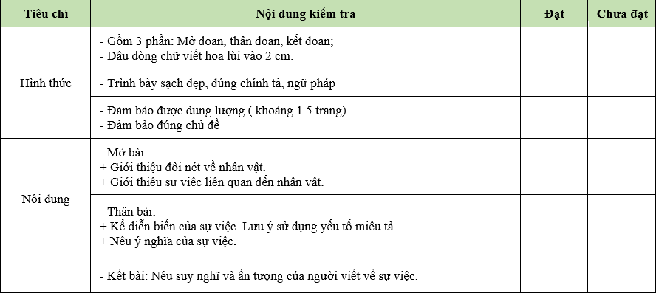
Bảng kiểm bài văn kể lại sự việc có thật liên quan đến nhân vật lịch sử

Slide 14
Cảm ơn các con

